Slide 1
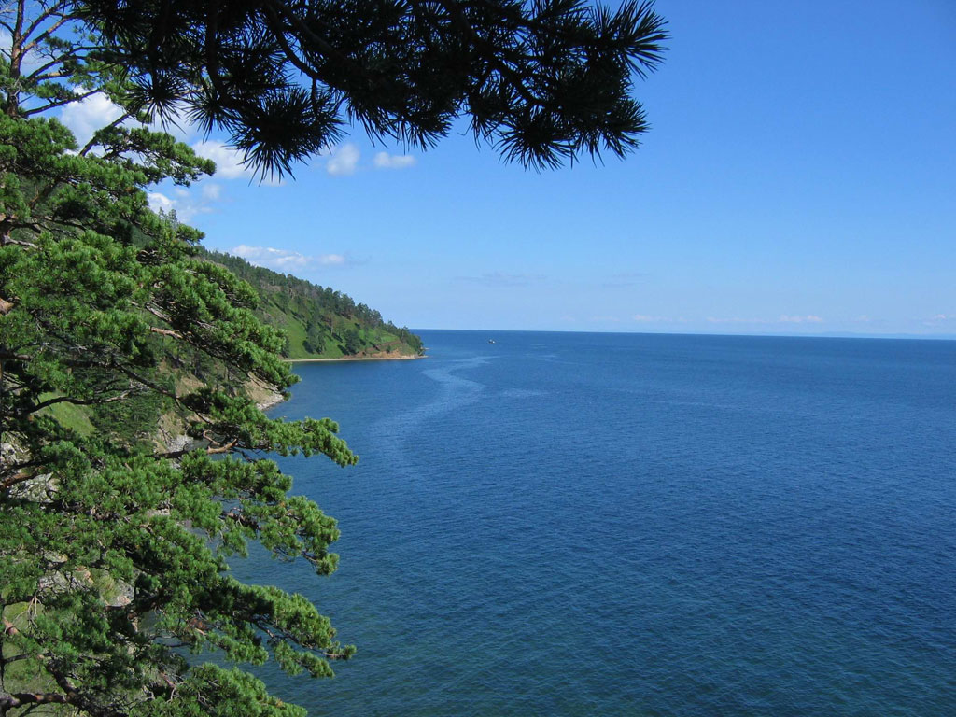
«Байкал – жемчужина Сибири»

Slide 2
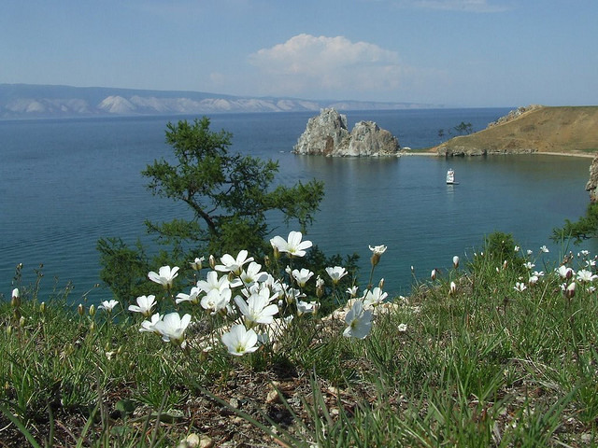
Славное море – священный Байкал

Slide 3
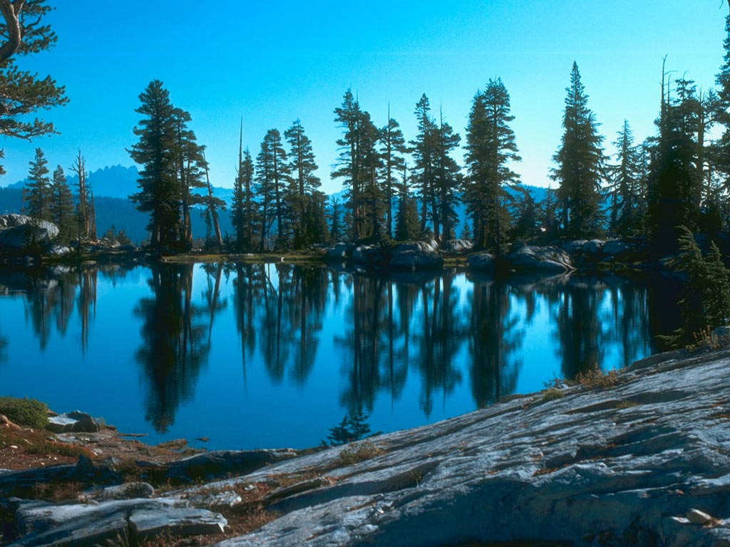
История происхождения имени - Байкала

Slide 4
Что значит Байкал в переводе?
Происхождение названия "Байкал" точно не установлено.
Наиболее распространена версия, что "Байкал" - слово тюркоязычное
"бай« – богатый
"куль" – озеро
значит "богатое озеро".

Slide 5
Как ещё называют Байкал?
"Океан-морем большим" называли бескрайнее озеро русские казаки -землепроходцы
Китайцы именовали его "Тенгис", "Тенгис-далай»
буряты - "Байгаал-далай" - "большой водоем".
Монголы – «Далайнор» - "Великое озеро»
эвенки - Лама, что значит "Море".

Slide 6
С древних времен его называют священным морем, славным, седым и грозным.
Байкалу нет равных в мире по возрасту, глубине, запасам и свойствам пресной воды.

Slide 7
Местоположения Байкала
Озеро Байкал находится на юге Восточной Сибири на границе Иркутской области и Бурятии.
Оно расположено среди бескрайних снежных просторов, где сохранилась первозданная природа, уникальная вода и животный мир.

Slide 8
Местоположение Байкала
Со всех сторон Байкал окружен горами, большая часть которых в первой половине лета покрыта снегом.
Горы расчленены глубоко врезанными долинами.

Slide 9
Возраст Байкала.
Байкал - одно из древнейших озер планеты.
Его возраст ученые определяют в 25 - 30 млн. лет.
Большинство озер живут
10-15 тыс. лет, а затем заполняются осадками и исчезают с лица Земли.
На Байкале нет никаких признаков старения, как у многих озер мира. Наоборот, исследования последних лет позволили учёным высказать гипотезу о том, что Байкал является зарождающимся океаном.

Slide 10
Сколько в Байкале воды?
Байкал вмещает в себя в 4 раза больше воды, чем Балтийское море, и хранит 20% мировых запасов пресной воды.

Slide 11
ВОДНЫЙ БАССЕЙН БАЙКАЛА
В озеро впадает 170 рек. Вытекает из Байкала одна река – Ангара.
Истоки многих байкальских рек начинаются с водопадов.
Около половины впадающих в озеро рек находятся на восточном берегу озера.

Slide 12
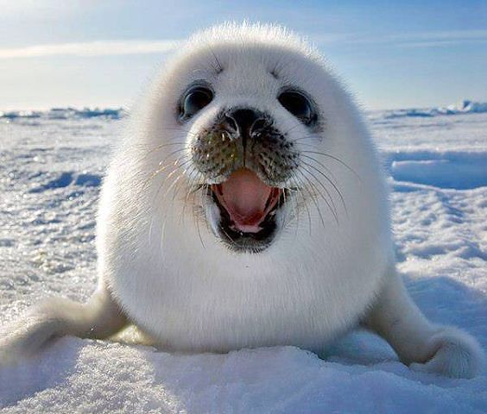
Животный мир Байкала
В Байкале встречается уникальное, морское млекопитающее - байкальская нерпа.
Нерпа - это символ Байкала, единственный в мире тюлень, который живет в пресной воде.
Распространена нерпа по всему Байкалу.
Нерпа любопытна.

Slide 13
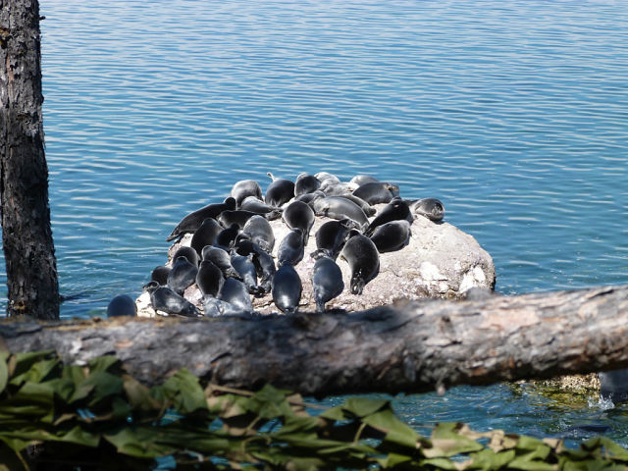

Slide 14
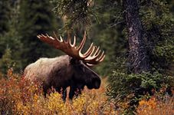
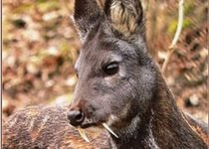
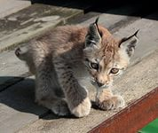
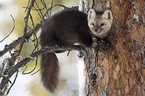

Slide 15
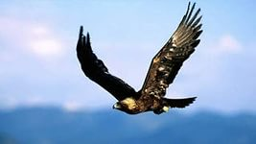
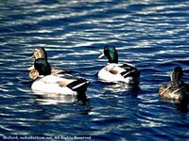
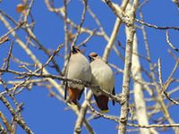
Пернатые друзья

Slide 16
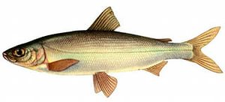
Голомянка - эндемик
омуль

Slide 17
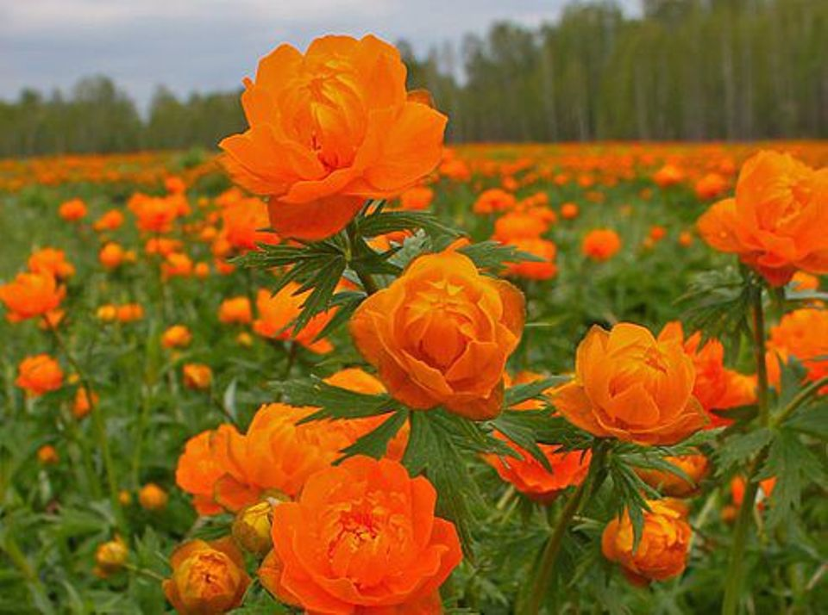
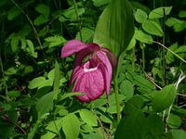
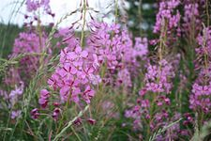
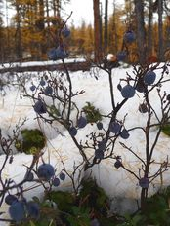
Растительный мир Байкала

Slide 18
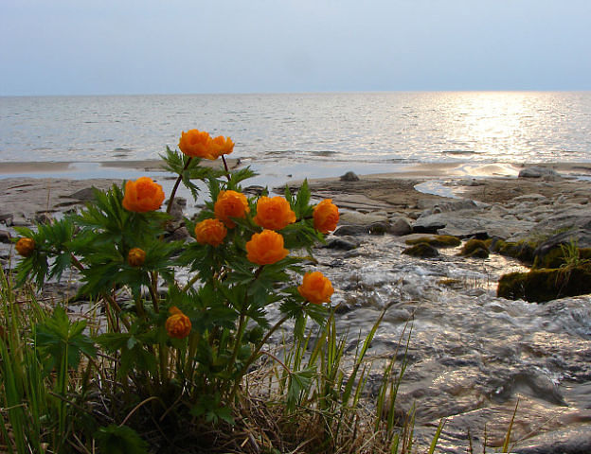

Slide 20
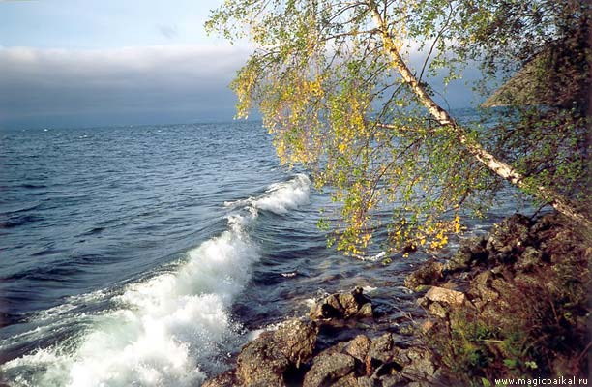

Slide 22
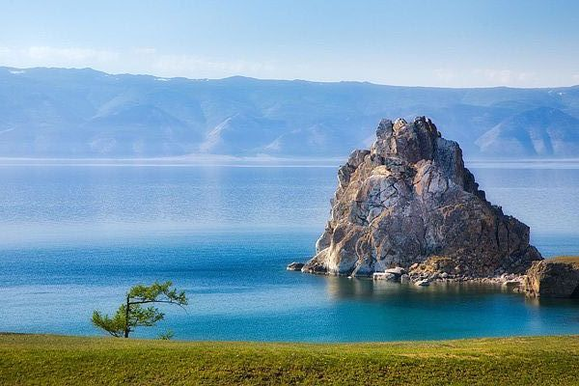

Slide 23
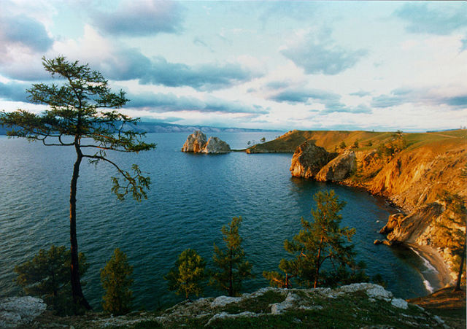

Slide 24
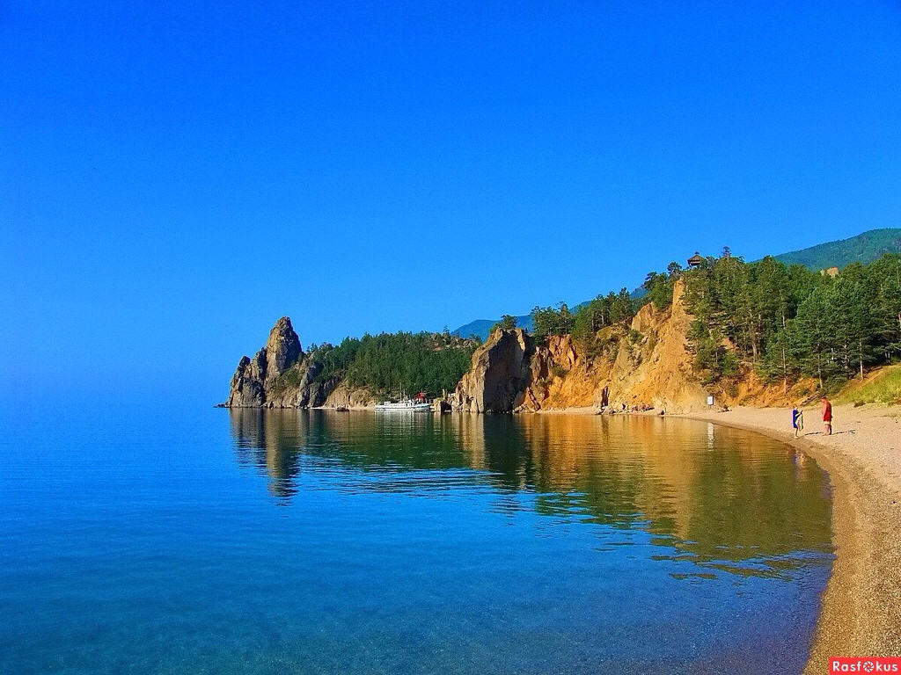

Slide 25
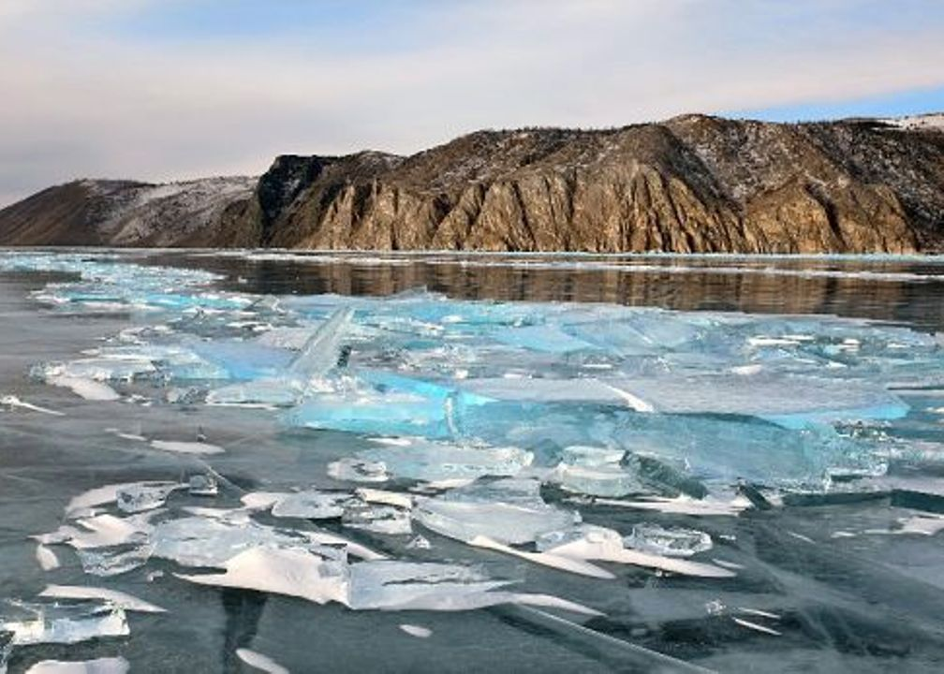

Slide 26
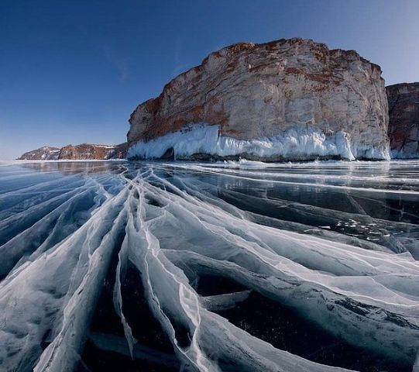

Slide 27
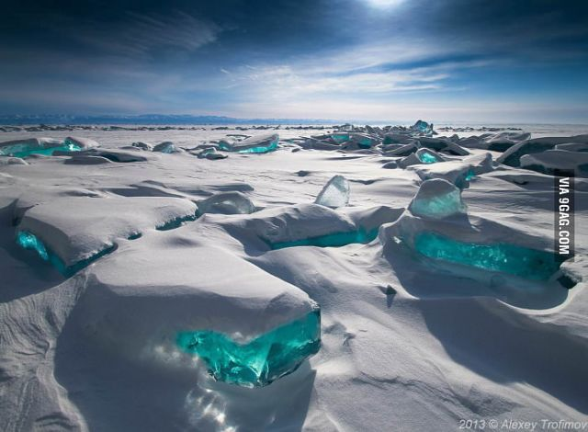

Slide 28
Спасибо за внимание!

